Slide 1

НЕКОММЕРЧЕСКОЕ АКЦИОНЕРНОЕ ОБЩЕСТВО
«КАЗАХСКИЙ НАЦИОНАЛЬНЫЙ ИССЛЕДОВАТЕЛЬСКИЙ ТЕХНИЧЕСКИЙ УНИВЕРСИТЕТ имени К.И.САТПАЕВА»
Институт геологии и нефтегазового дела им. К. Турысова
Кафедра «Геофизика и сейсмология»
GPH1662 – «Введение в сейсмологию»
6В07201 – «Нефтегазовая и рудная геофизика»
Лекция– 13
На тему «Основы сейсмического районирования. Геологические и геофизические критерии сейсмичности»
Преподаватель: Ратов Боранбай Товбасарович – доктор технических наук, профессор

Slide 2

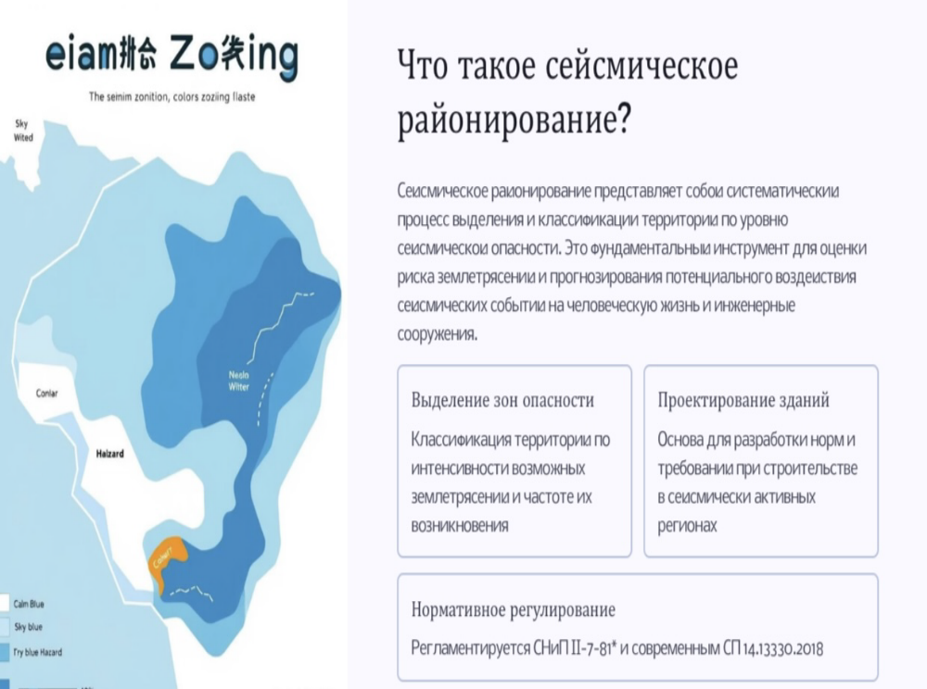

Slide 3
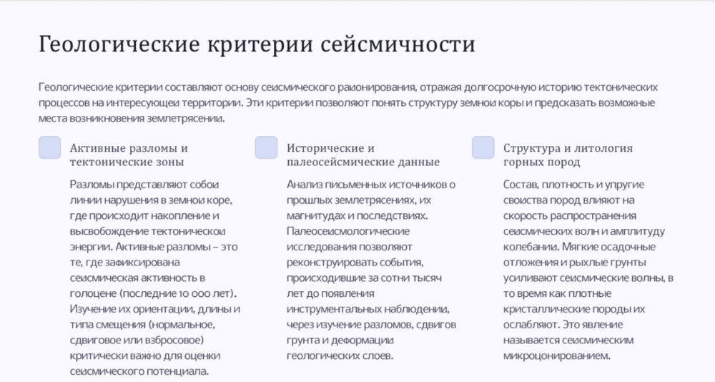

Slide 4
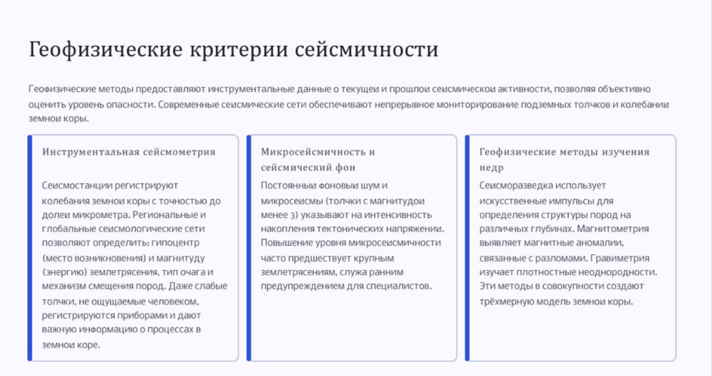
Конец XIX века
Начало XX века
1920–1950-е
После 1948-1988
XXI век
Механические сейсмографы
Формирование теории сейсмических волн
Изучение динамики сооружений
Создание норм сейсмостойкого проектирования
Цифровая сейсмология, Big Data, AI-моделирование

Slide 5
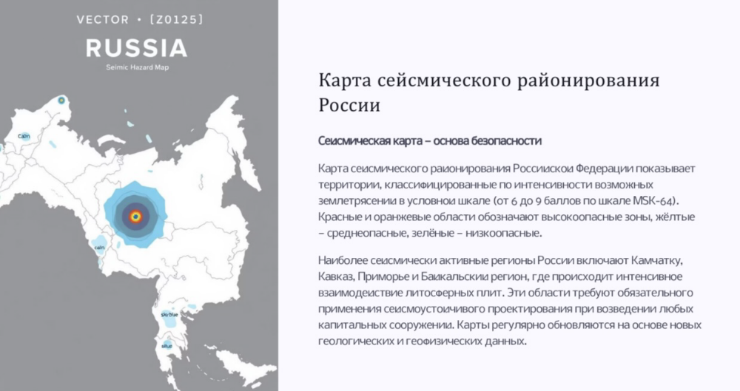

Типы сейсмических волн
Землетрясения генерируют различные типы волн, каждая из которых обладает уникальными характеристиками и по-разному воздействует на сооружения.
01
02
Продольные волны (P-волны)
Поперечные волны (S-волны)
Самые быстрые сейсмические волны, распространяющиеся через твердые породы и жидкости. Вызывают сжатие и растяжение материала в направлении распространения волны. Скорость: 5-8 км/с в земной коре.
Медленнее P-волн, распространяются только через твердые среды. Вызывают колебания перпендикулярно направлению распространения. Скорость: 3-5 км/с. Наиболее разрушительны для зданий.
03
Поверхностные волны (Love и Rayleigh)
Распространяются вдоль поверхности Земли. Самые медленные, но обладают наибольшей амплитудой. Вызывают максимальные разрушения зданий и инфраструктуры.

Slide 6
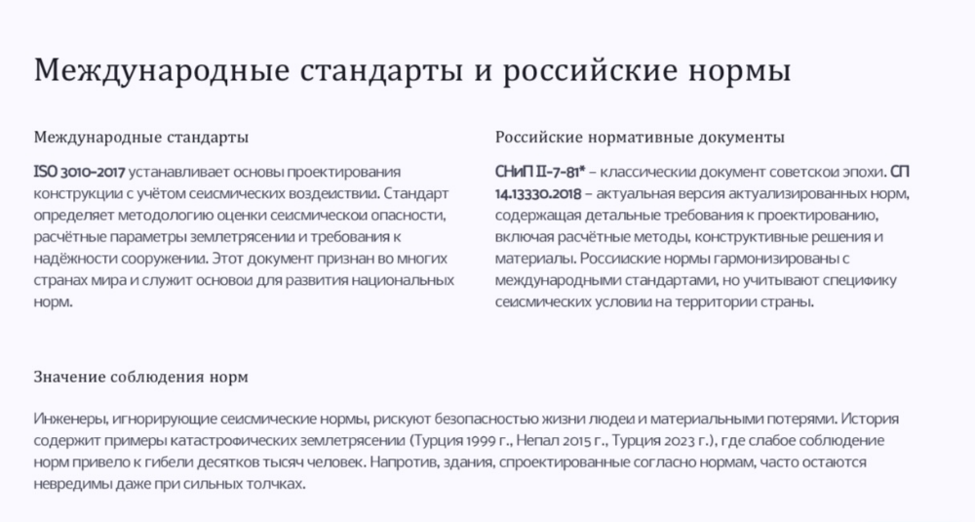




Сейсмическое районирование
Сейсмическое районирование — это процесс оценки сейсмической опасности различных территорий для целей строительства и планирования.
Общее сейсмическое районирование (ОСР)
Создание карт сейсмической опасности для больших территорий (страны, регионы). Определяет зоны с различной балльностью.
Детальное сейсмическое районирование (ДСР)
Уточнение сейсмической опасности для конкретных населенных пунктов с учетом местных грунтовых условий.
Сейсмическое микрорайонирование (СМР)
Детальная оценка для конкретных площадок строительства важных объектов.

Slide 7
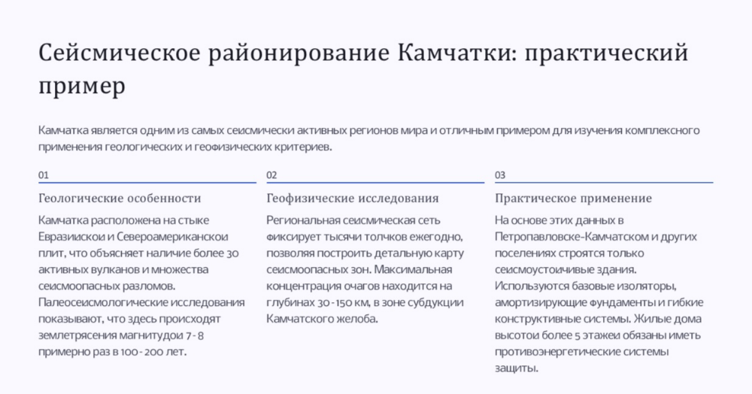
Современные задачи инженерной сейсмологии
Направление
Описание
Сейсмическая опасность
Оценка вероятности землетрясений разной интенсивности
Сейсмическое районирование
Определение уровней сейсмического воздействия на территории
Микрорайонирование
Учет локальных геолого-грунтовых условий
Геотехнический анализ
Определение свойств грунтов, динамические параметры
Инженерные расчеты
Моделирование поведения сооружений при землетрясениях
AI и цифровые технологии
Модели прогноза, обработка BigData, симуляции
Управление рисками
Сценарное планирование, защита населения и объектов

Slide 8
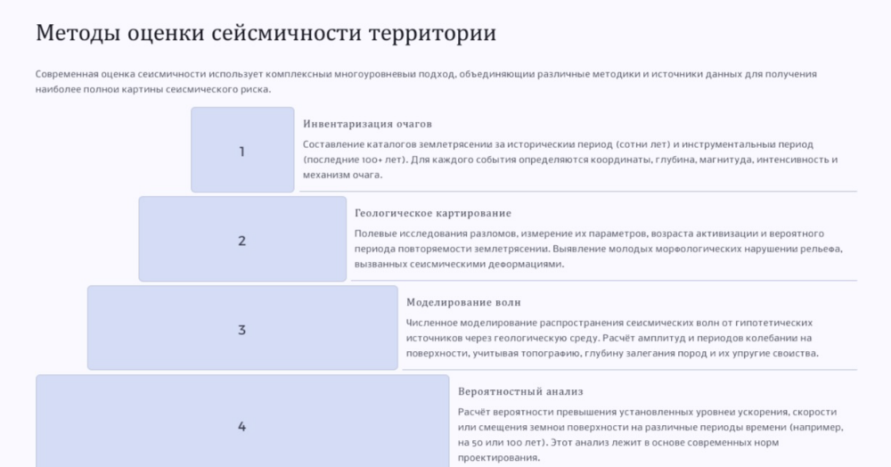
Основные понятия инженерной сейсмологии
Землетрясение
Магнитуда (M)
Интенсивность
Внезапное высвобождение энергии в земной коре, вызывающее распространение сейсмических волн
Энергетическая характеристика землетрясения по шкале Рихтера или Mw
Наблюдаемое воздействие землетрясения на поверхности (MSK-64, EMS-98)
Типы сейсмических волн
Продольные
Поперечные
Поверхностные
P-waves — волны сжатия и растяжения
S-waves — волны сдвига
Rayleigh и Love — распространяются по поверхности

Slide 9
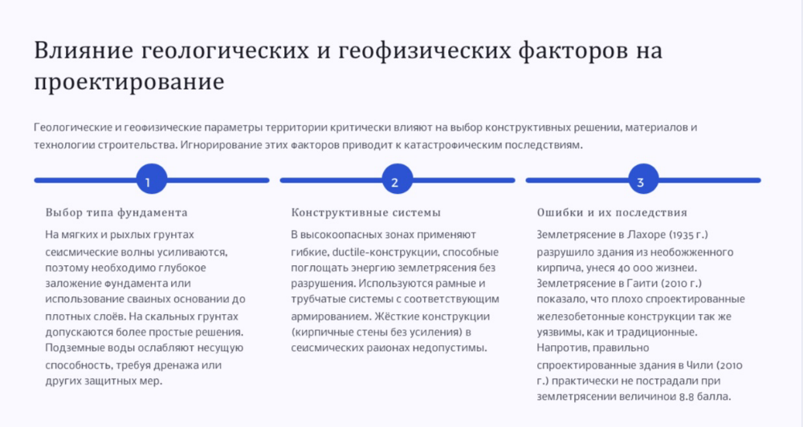
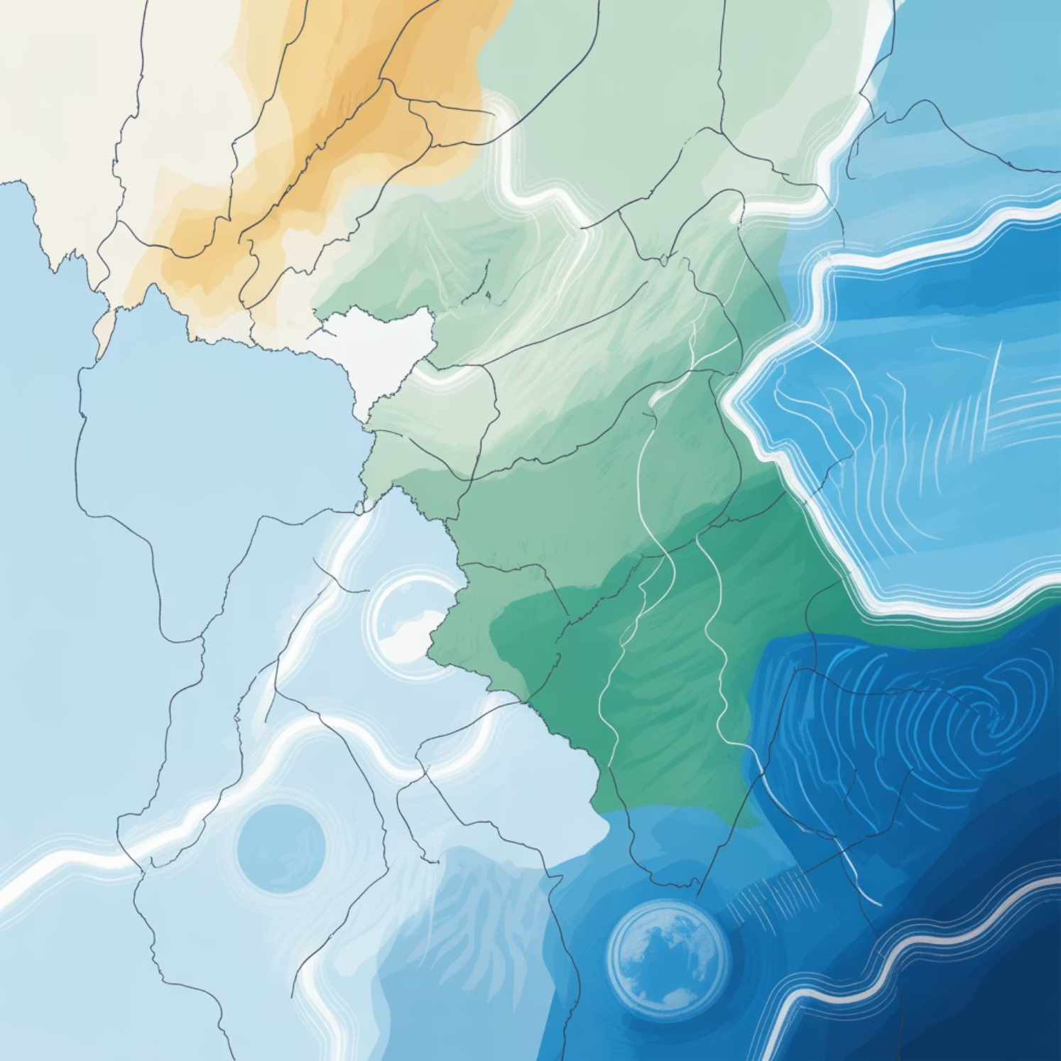
Сейсмическое районирование и микрорайонирование
Общие принципы
Сейсмическое районирование — определение уровня сейсмических воздействий для территорий на основе геологических и историко-сейсмических данных.
Микрорайонирование
Учёт влияния локальных факторов:
Геологии участка
Типа грунтов
Грунтовых вод
Рельефа местности

Slide 10
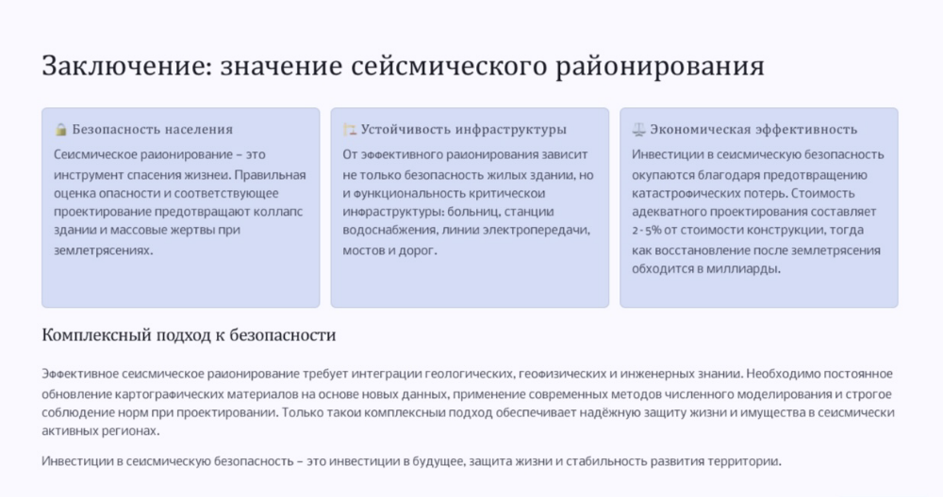
Роль ИИ и цифровых технологий
Современные инструменты революционизируют инженерную сейсмологию, обеспечивая более точный анализ и прогнозирование сейсмических событий.
Машинное обучение
Симуляции зданий
Прогноз опасных зон
Цифровые двойники
Анализ больших массивов сейсмических данных
Моделирование поведения сооружений
Определение территорий повышенного риска
Виртуальные модели сооружений для тестирования

